Slide 1
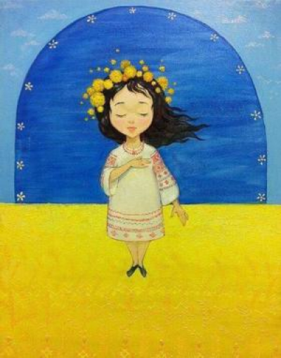
РОЗМОВНІ КЛУБИ
Тернопіль, 2022
№1

Slide 2
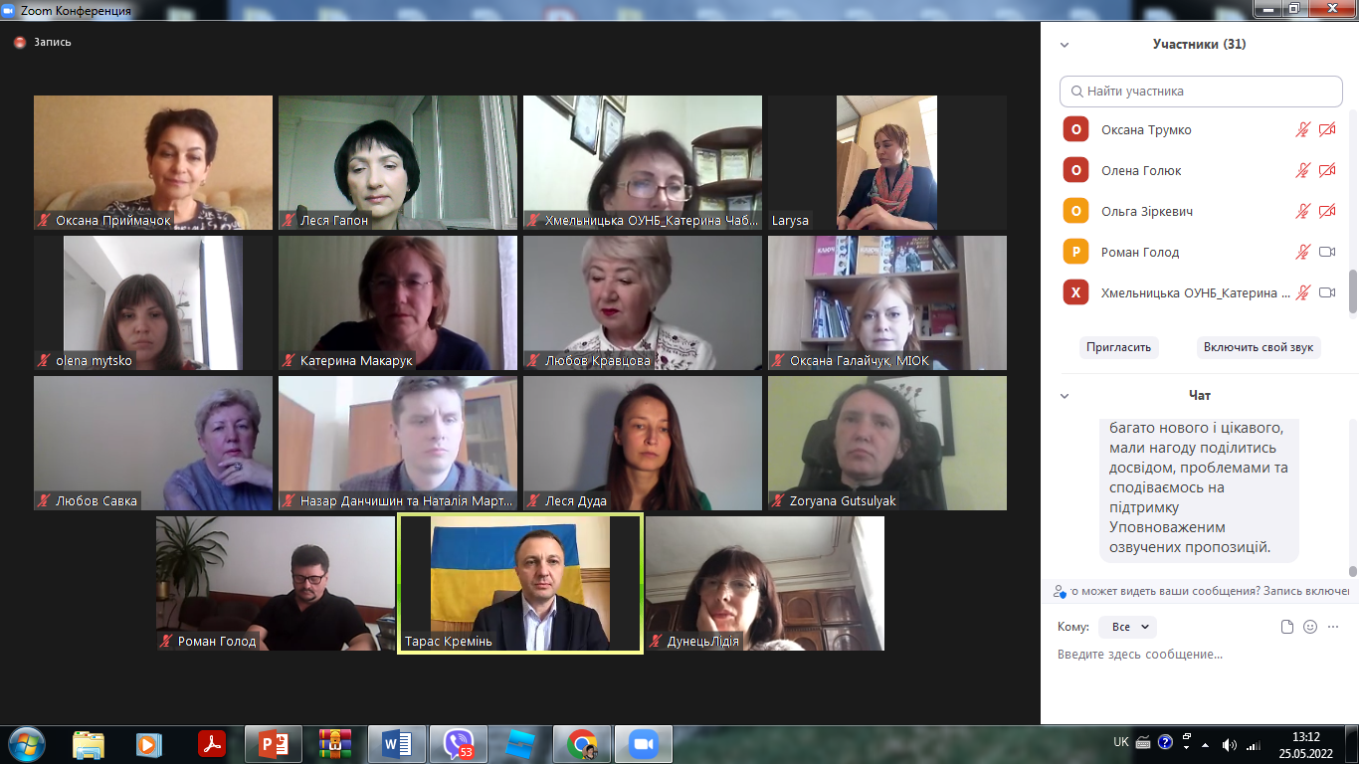

Slide 3


Slide 4
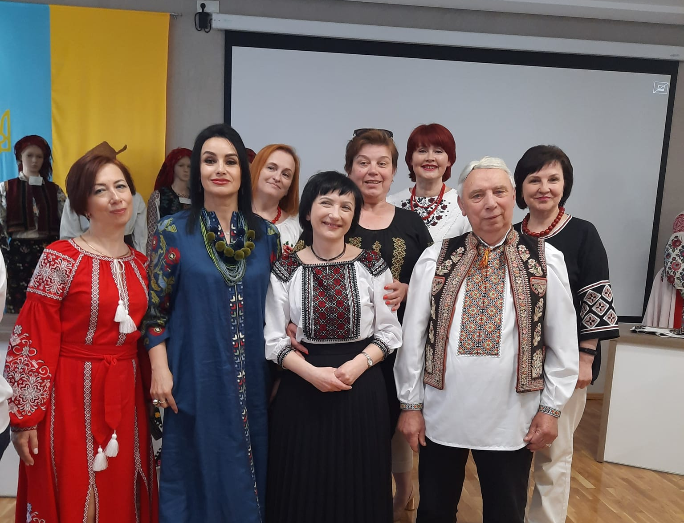
Освітні волонтери:
• Гуцул Зоряна, учитель української мови та літератури ТСШ5;
• Гапон Леся, кандидат філологічних наук, викладач української мови й літератури, консультант Тернопільського комунального методичного центру науково-освітніх інновацій та моніторингу, асистент кафедри української мови та методики її навчання Тернопільського національного педагогічного університету ім. Володимира Гнатюка;
• Бас Ольга, учитель української мови та літератури, спеціаліст сектору роботи з експертами Державної служба якості освіти в Тернопільській області;
• Лабовська Ліліана, учитель початкових класів ТПШ№1;
• Стасишен Світлана, учитель початкових класів ТСШ 5.
Мистецькі експерти:
• Стецюк Наталія, ведуча, головна редакторка телеканалу TV-4;
• Татарінов Дмитро, режисер-постановник Тернопільського обласного академічного театру актора і ляльки;
• Плахцінська Олена, викладач фортепіанного відділу Тернопільської музичної школи №1 ім. В. Барвінського.

Slide 5
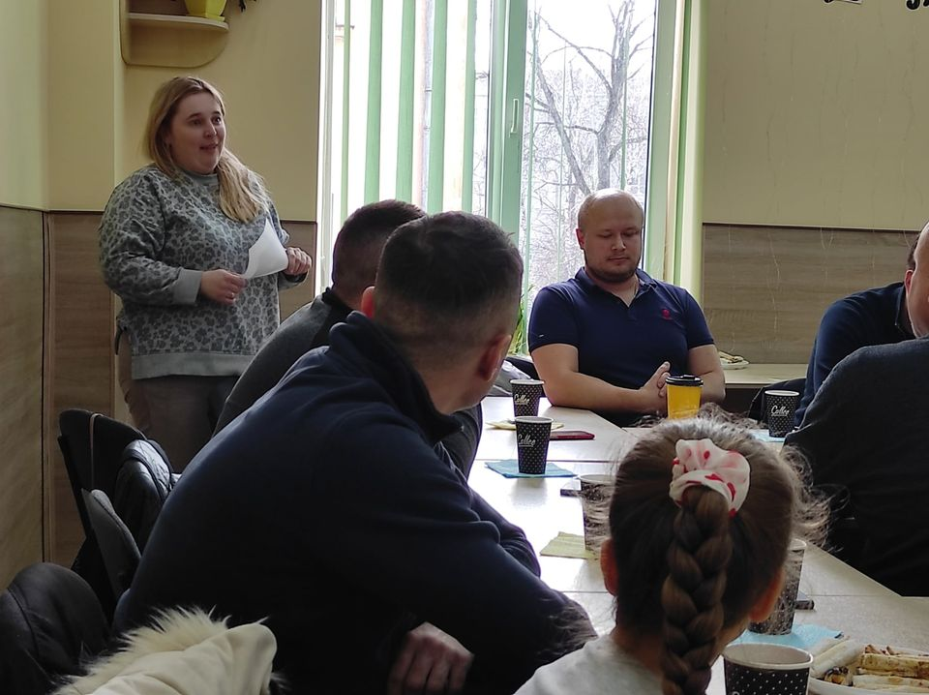
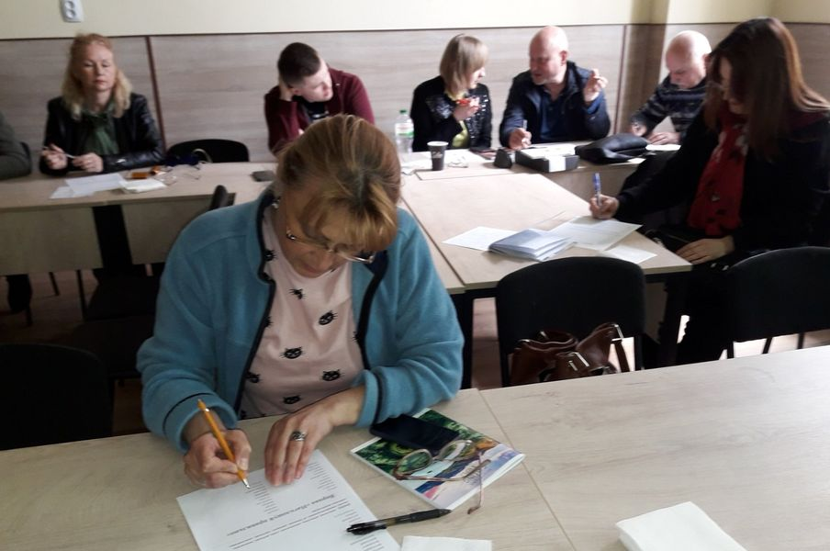
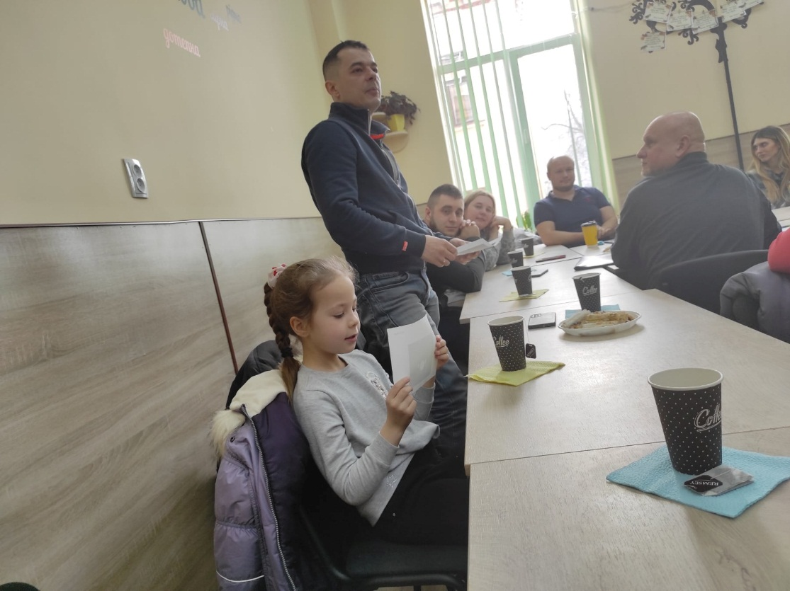
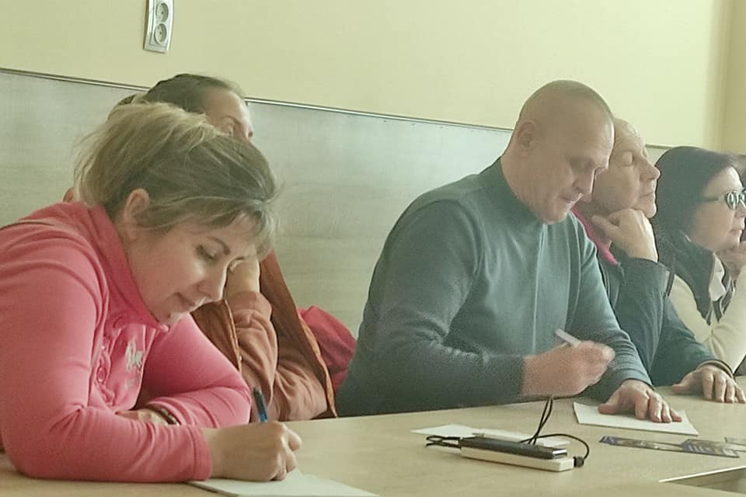

Slide 6
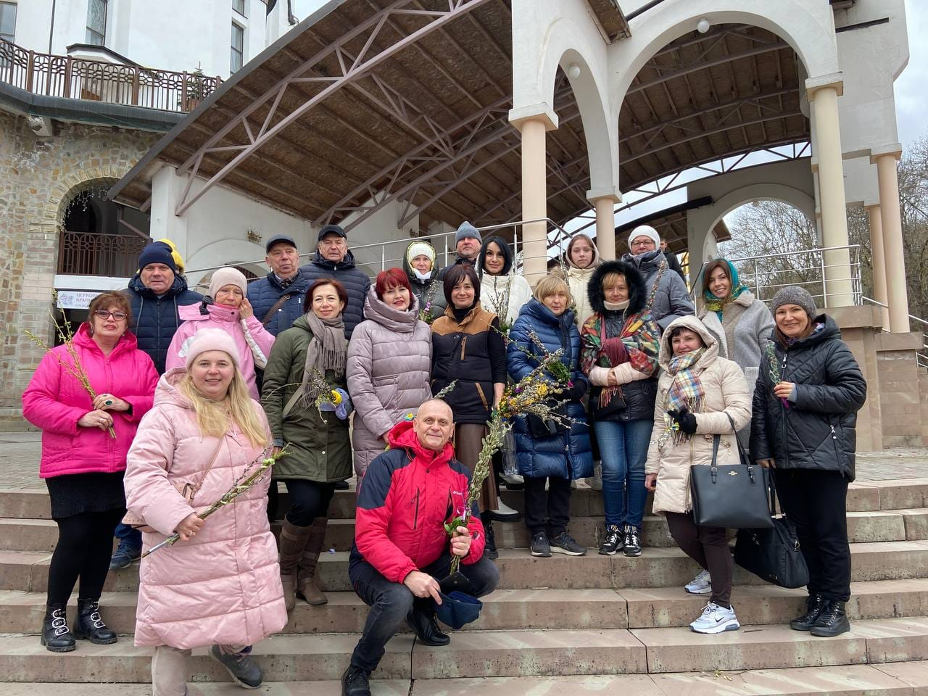
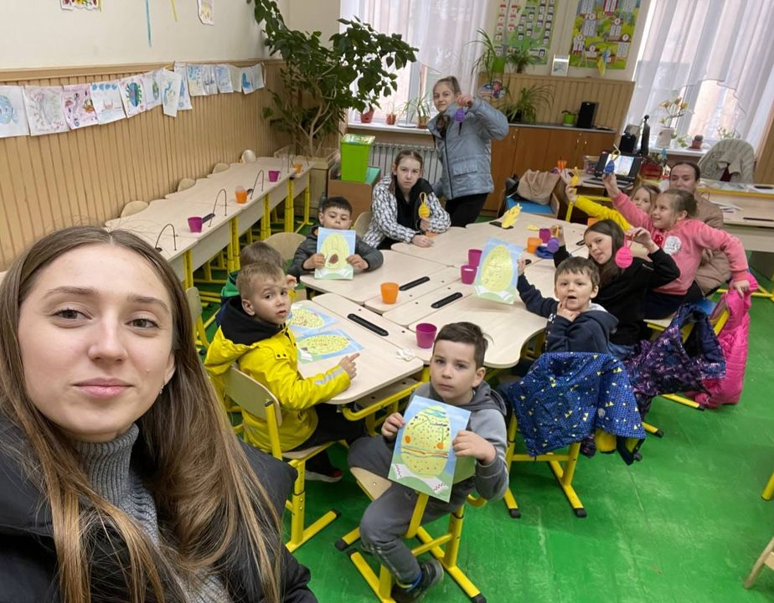
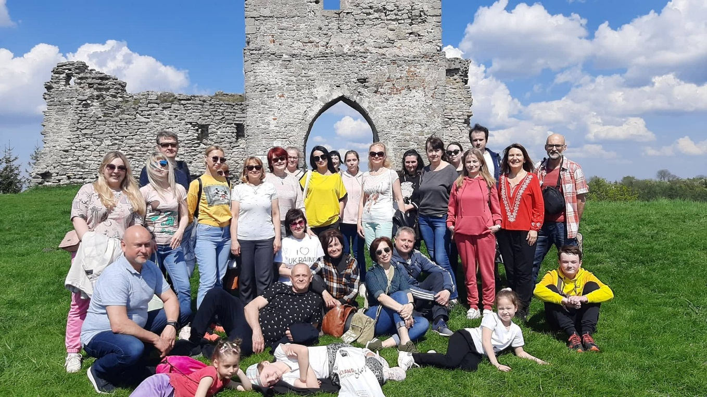
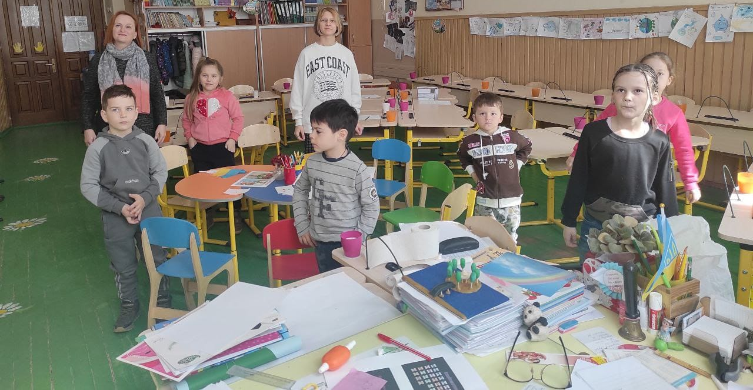

Slide 7
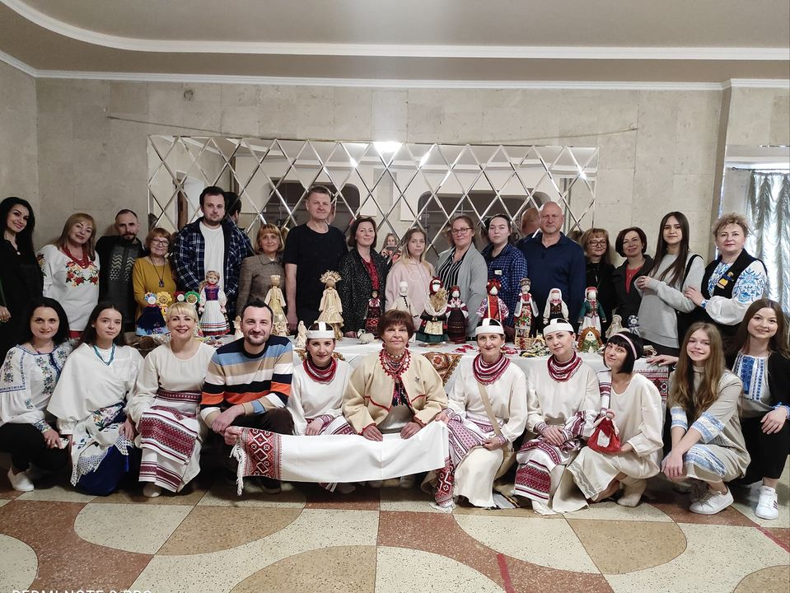
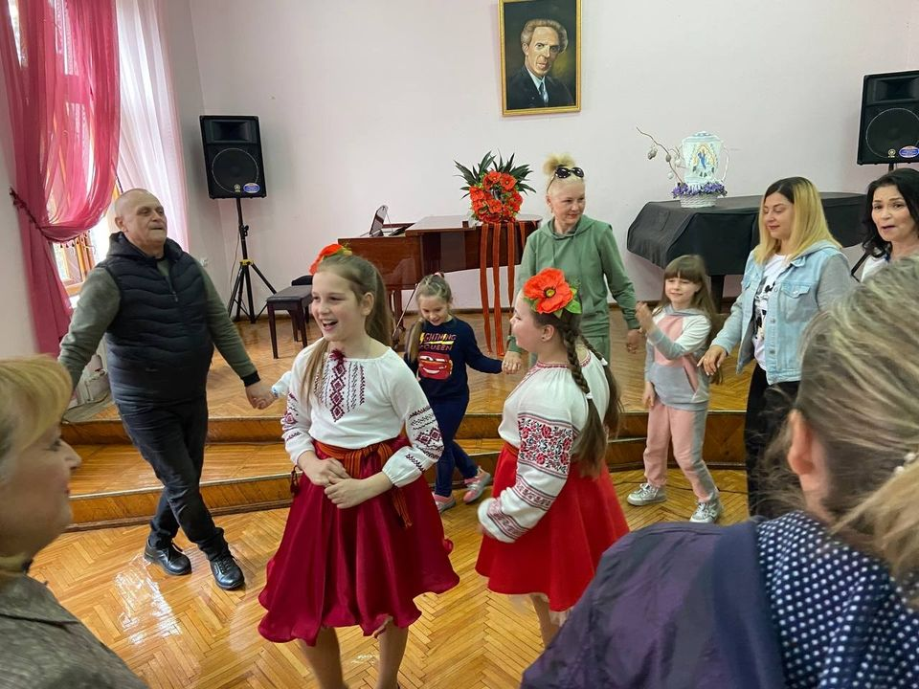
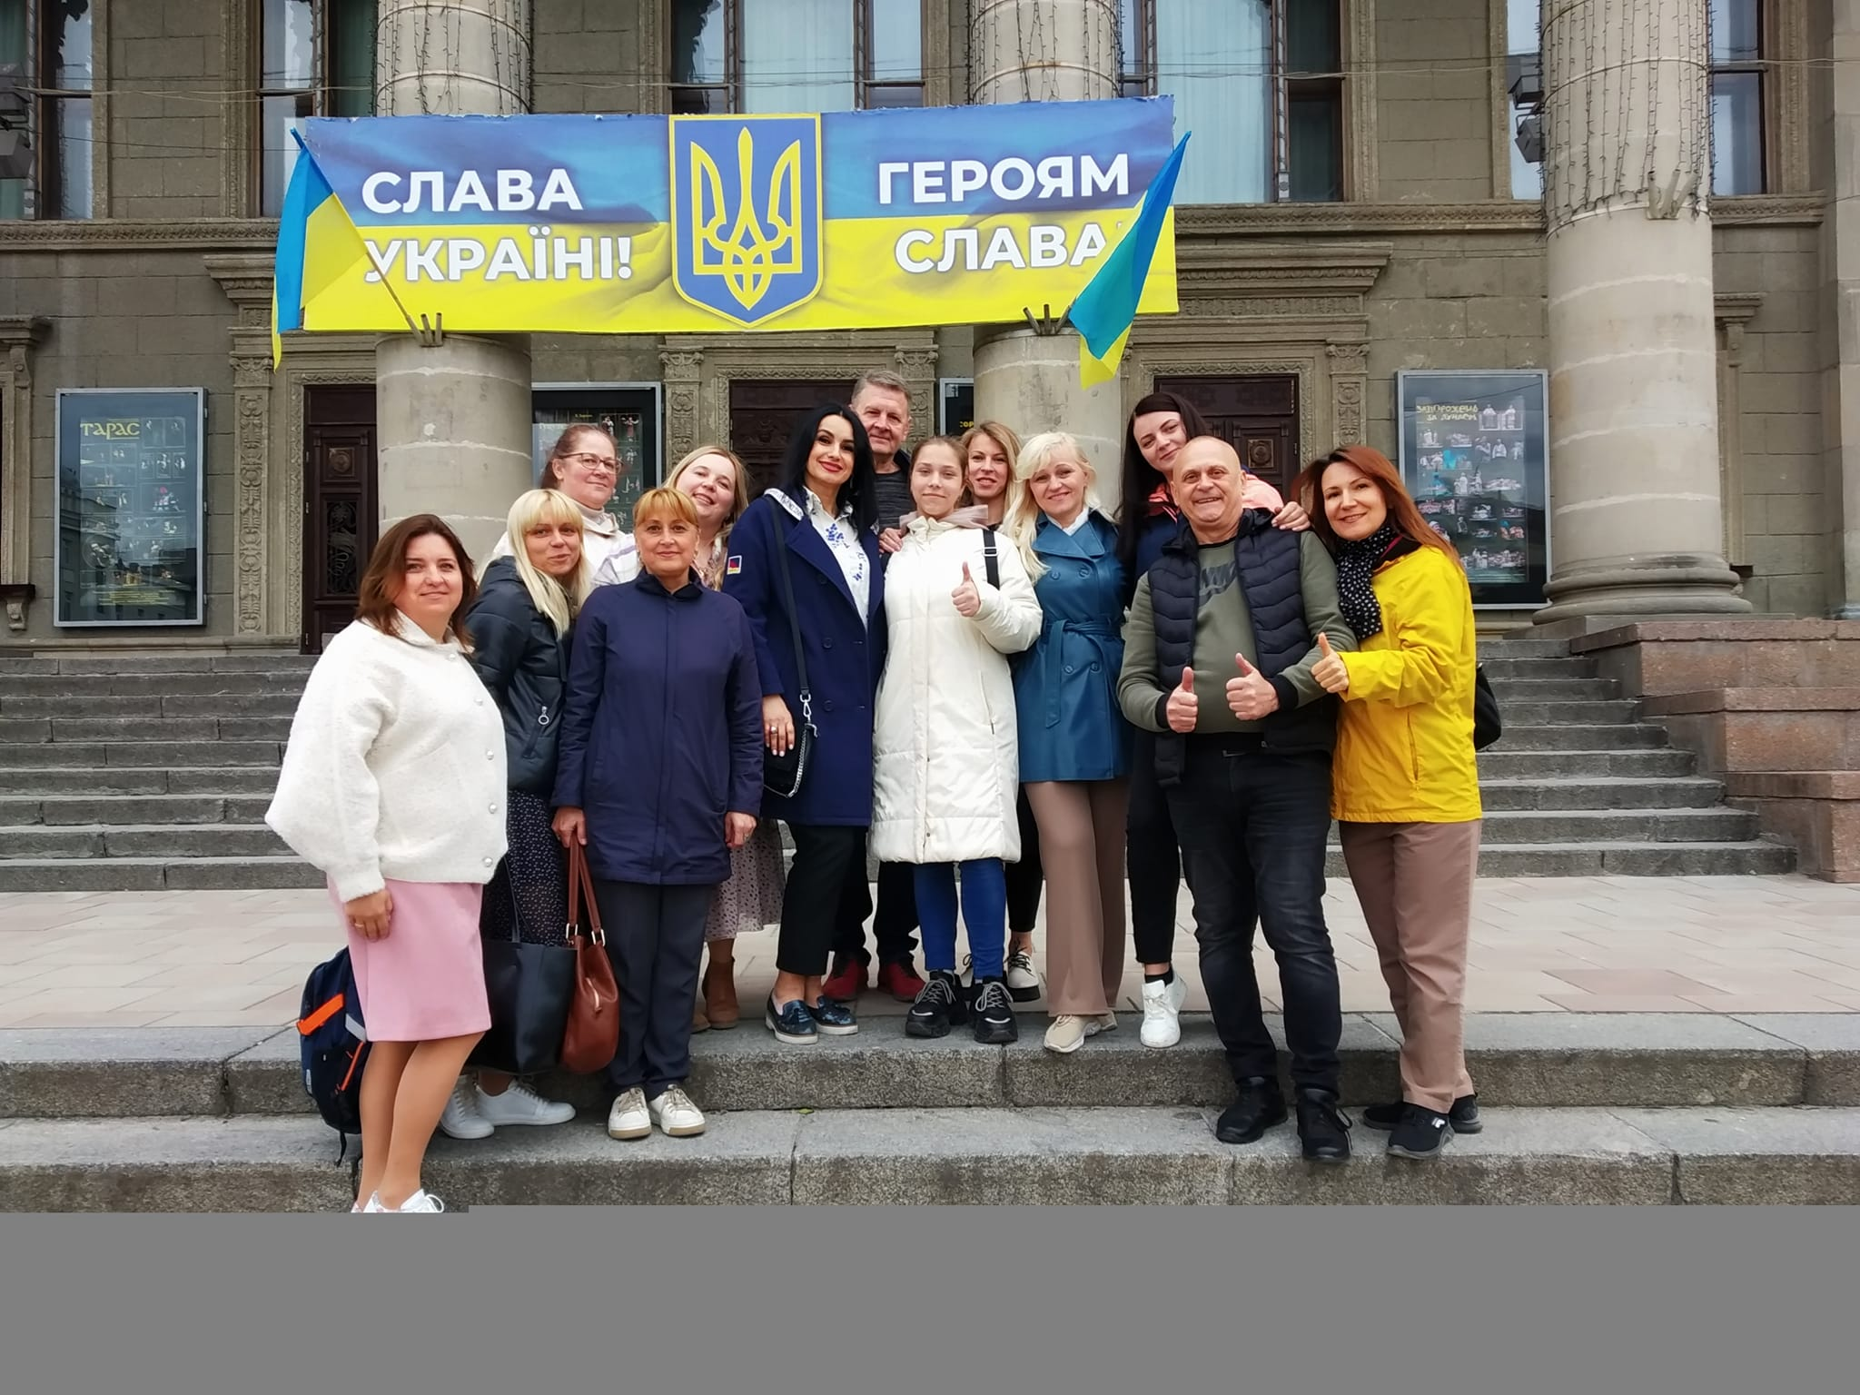
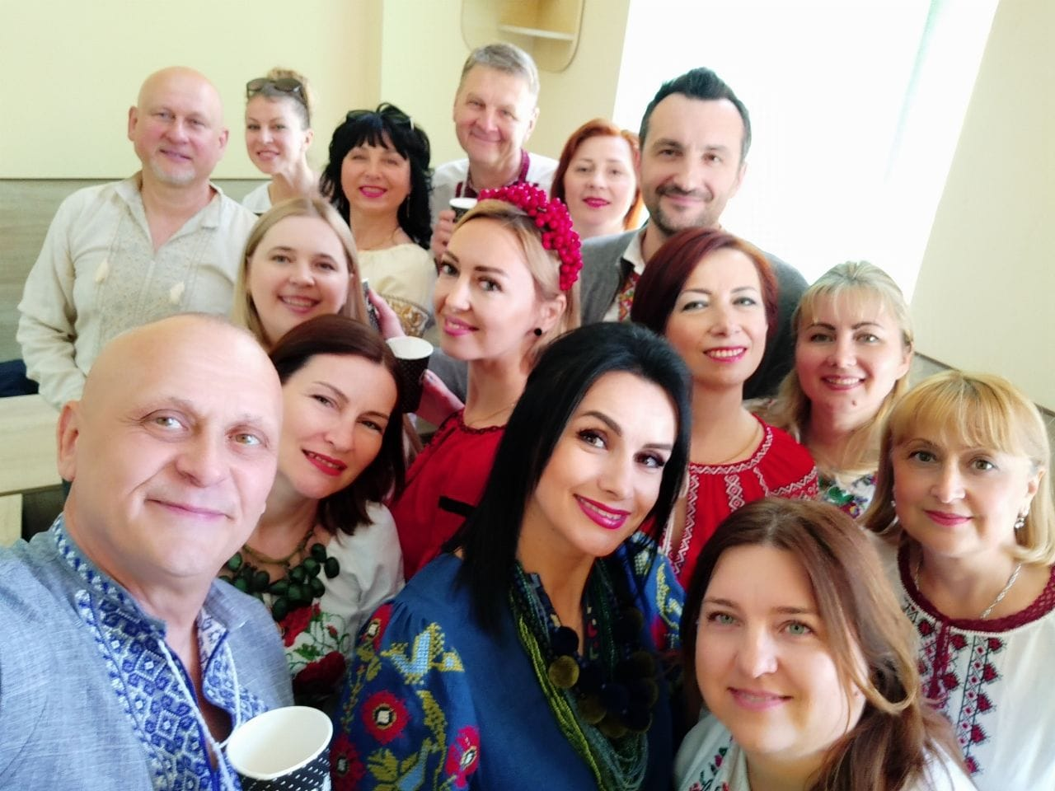

Slide 8
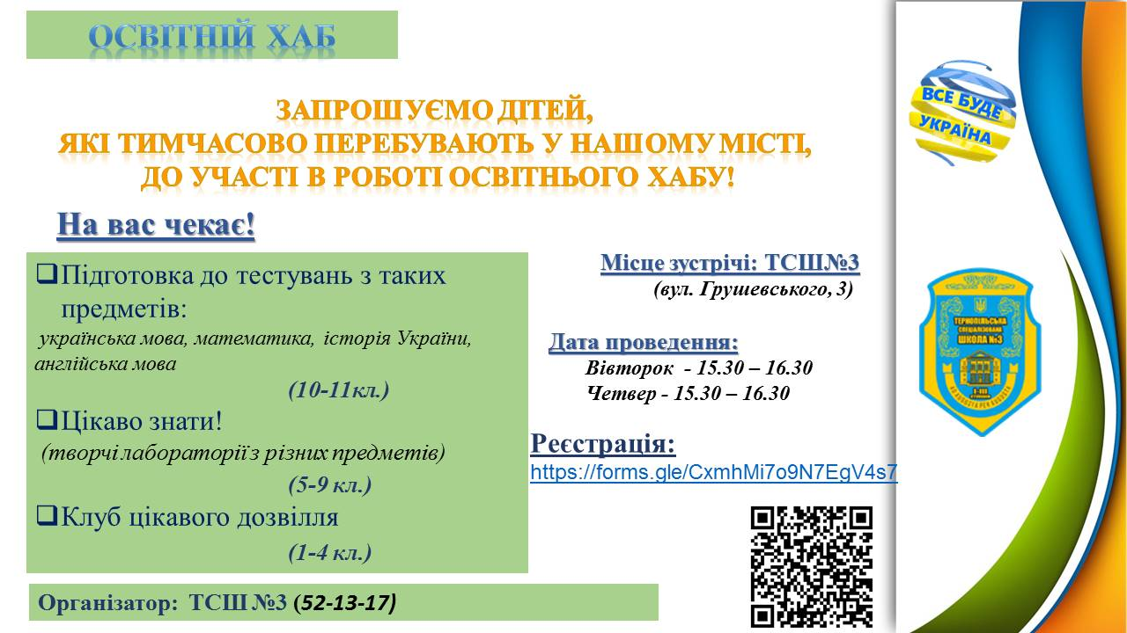

Slide 9
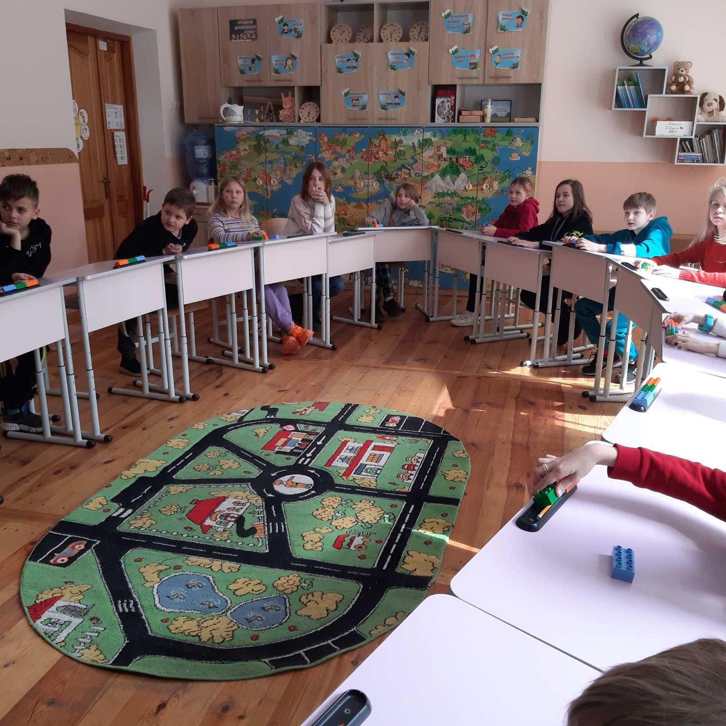
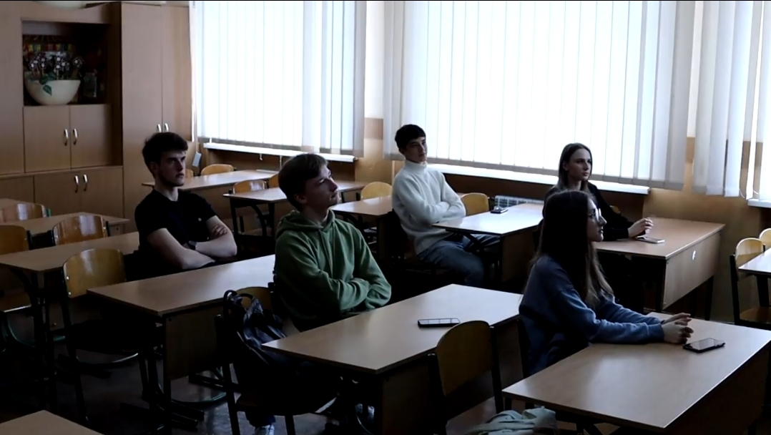
ТСШ№3
Петрокушин Руслана - директор
Ольга Мужилівська - учитель української мови і літератури
Наталія Гандзій – учитель української мови і літератури

Slide 10
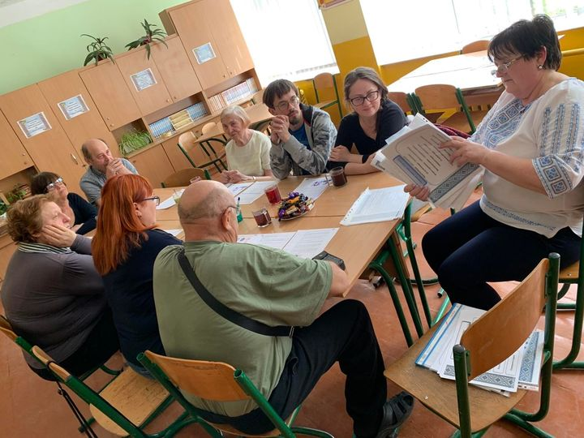
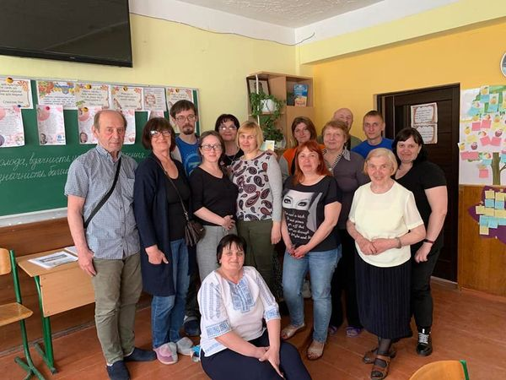
«ЄДИНІ»
ТЗОШ№14
Добровольська Оксана - директор
Юрин Світлана - заступник директора, учитель української мови і літератури
Яськів Галина – учитель української мови і літератури
Снітовська Галина – учитель української мови і літератури
Софія Максим'як - учитель української мови і літератури

Slide 11
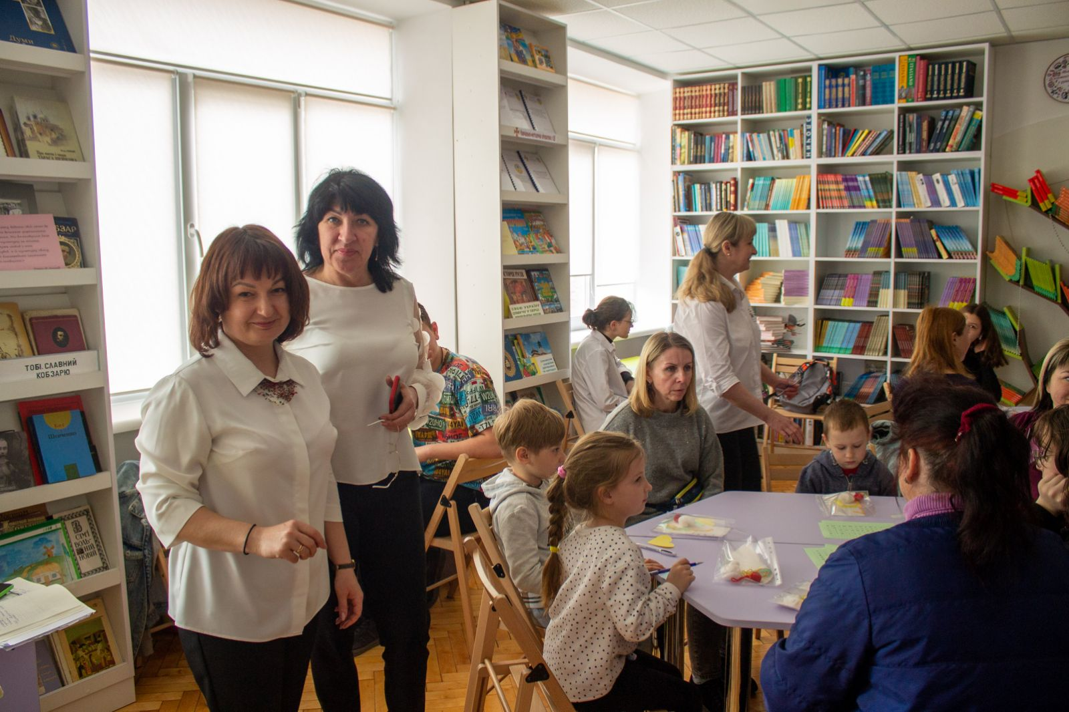
«ЄДИНІ»
ТЗОШ№16
Базунова Руслана – директор, учитель української мови і літератури
Балящук Марія - заступник директора, учитель української мови і літератури
Роговська Лілія – учитель початкових класів
Качанова Ірина – учитель української мови і літератури
Сіканович Ірина – учитель української мови і літератури
Савінцева Людмила – учитель української мови і літератури
Іванюк Тетяна – учитель української мови і літератури
Заєць Аліна - педагог- організатор
Іванюк Тетяна - психолог
Сіканович Ірина - соціальний педагог

Slide 12
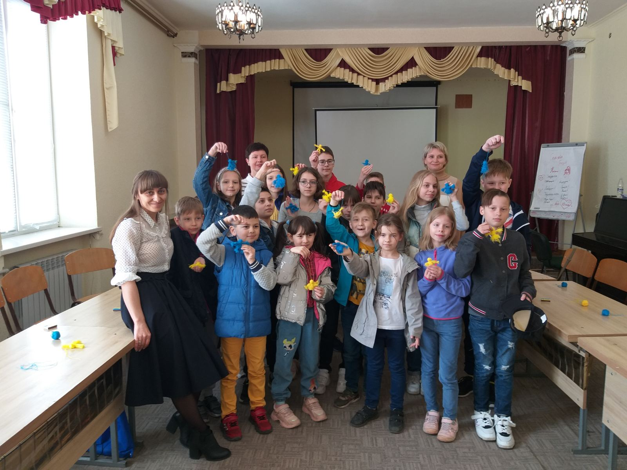
«ЄДИНІ»
ТЗОШ№18
Заброцький Руслан - директор
Когут Світлана Миколаївна - заступник директора, учитель української мови і літератури
Осуховська Ірина Миколаївна – психолог
Марущак Світлана Адамівна - соціальний педагог
Радахевич Марія Борисівна - учитель музики

Slide 13
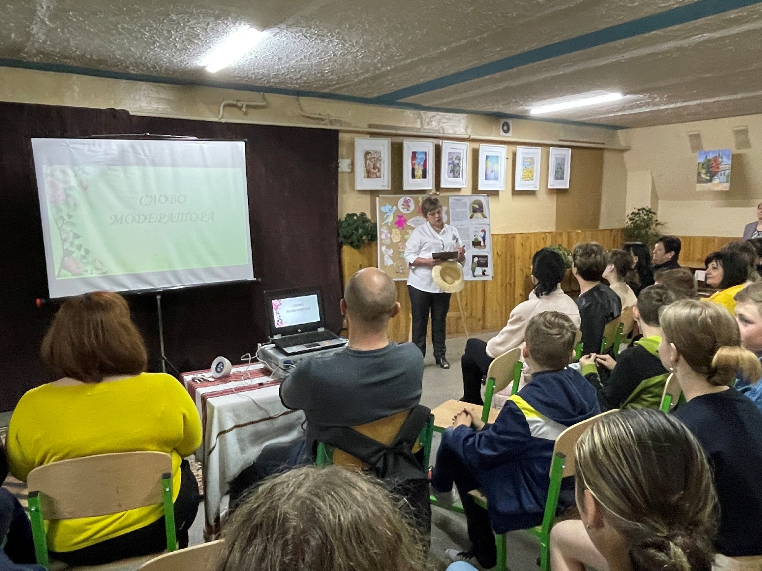
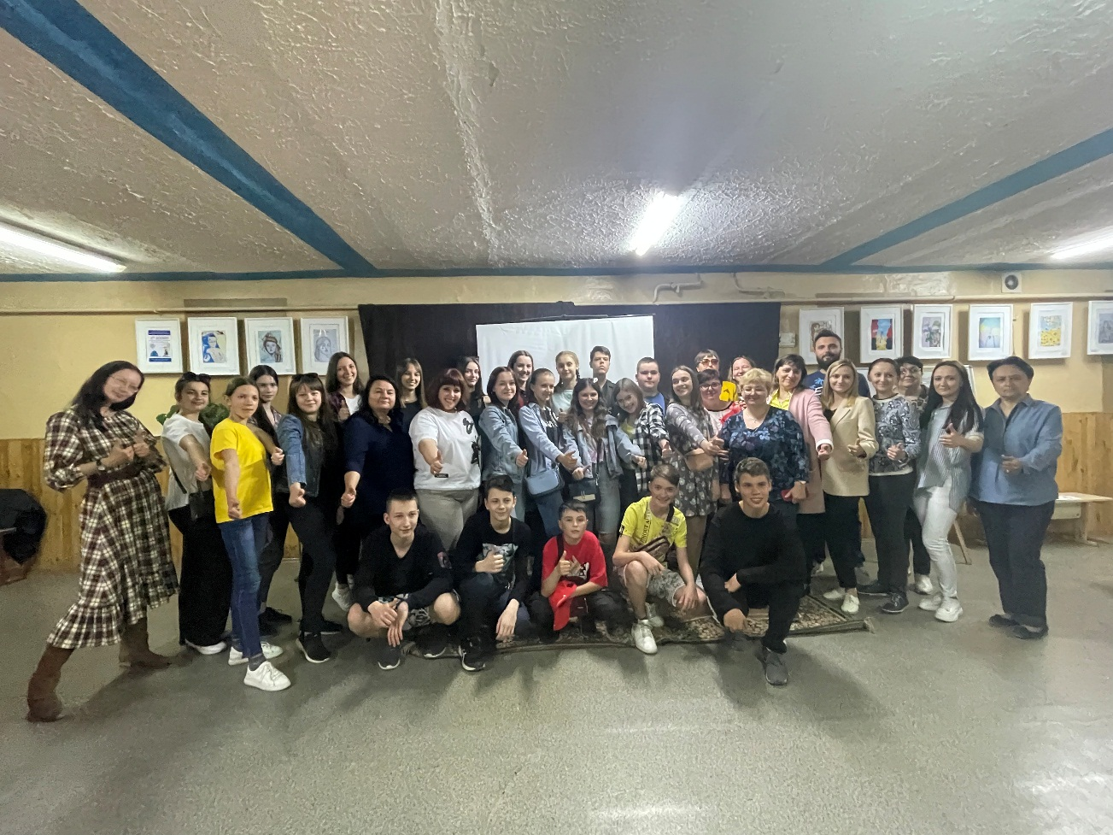
«ЄДИНІ»
ТЗОШ№19
Бачинська Л.М.- директор
Кушнірчук В.В.- заступник директора
Франків Н.С.- заступник директора
Кушнір С.В.- заступник директора
Татарин Н. Ю.- психолог
Топоренко О. Ю.- соціальний педагог
Євтушенко С. М. - педагог-організатор
Ярема О.І. - бібліотекар
Бойко О.С. – учитель української мови і літератури
Дрозд О.Б. – учитель української мови і літератури
Ходякова Т.І. – учитель української мови і літератури
Ковальчук Л.В. – учитель української мови і літератури
Бутрин Г.В. – учитель української мови і літератури
Федорович Г.О. – учитель української мови і літератури
Франків Ж.П. – вчитель зарубіжної літератури і літератури
Сидій А.О. – вчитель зарубіжної літератури і літератури

Slide 14
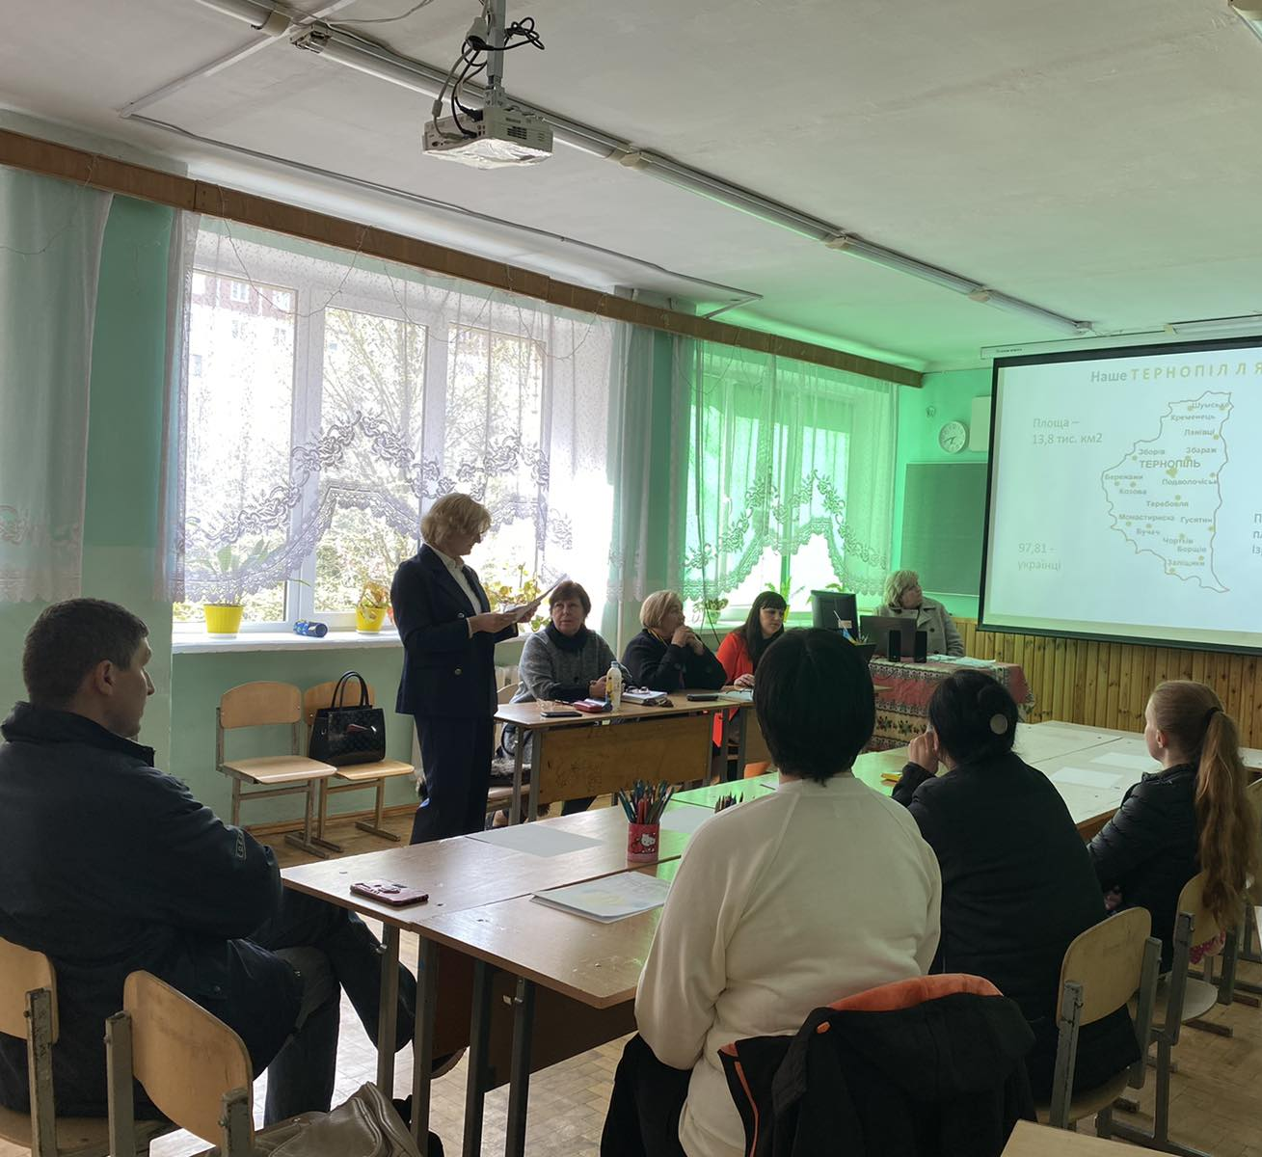
«ЄДИНІ»
ТЗОШ№27
Ільчук Людмила Михайлівна ( директорка школи)
Бойко Галина Іллівна ( учителька української мови і літератури)
Вальчак Ганна Остапівна ( учителька української мови і літератури)
Курус Ірина Іванівна (учителька української мови і літератури, педагог-організатор)
Когут Валентина Євгенівна (учителька української мови і літератури)
Сава Ірина Богданівна (учителька української мови і літератури)
Намака Наталія Ярославівна ( учителька української мови і літератури)
Антонів Ірина Василівна (учителька української мови і літератури)
Смертіна Олена Стахіївна ( учителька української мови і літератури)
Сербіна Ріта Григорівна (психолог)
Спольська Світлана Франківна ( учителька музики)
Поліщук Олександра Віталіївна (учителька фізкультури)
Сопотницький Роман Степанович (учитель фізкультури)
Корнага Василь Степанович (учитель фізкультури)
Трач Борис Борисович (учитель фізкультури)
Павлюс Леся Йосипівна (вихователька групи продовженого дня)
Матлах Світлана Іванівна (заступник директорки з виховної роботи)
Микитів Надія Михайлівна (учителька трудового навчання)
Гуля Ольга Степанівна (вихователька групи продовженого дня)
ФІмляр Ольга Ярославівна (вихователька групи продовженого дня)
Шидловський Сергій Михайлович (учитель інформатики)

Slide 15
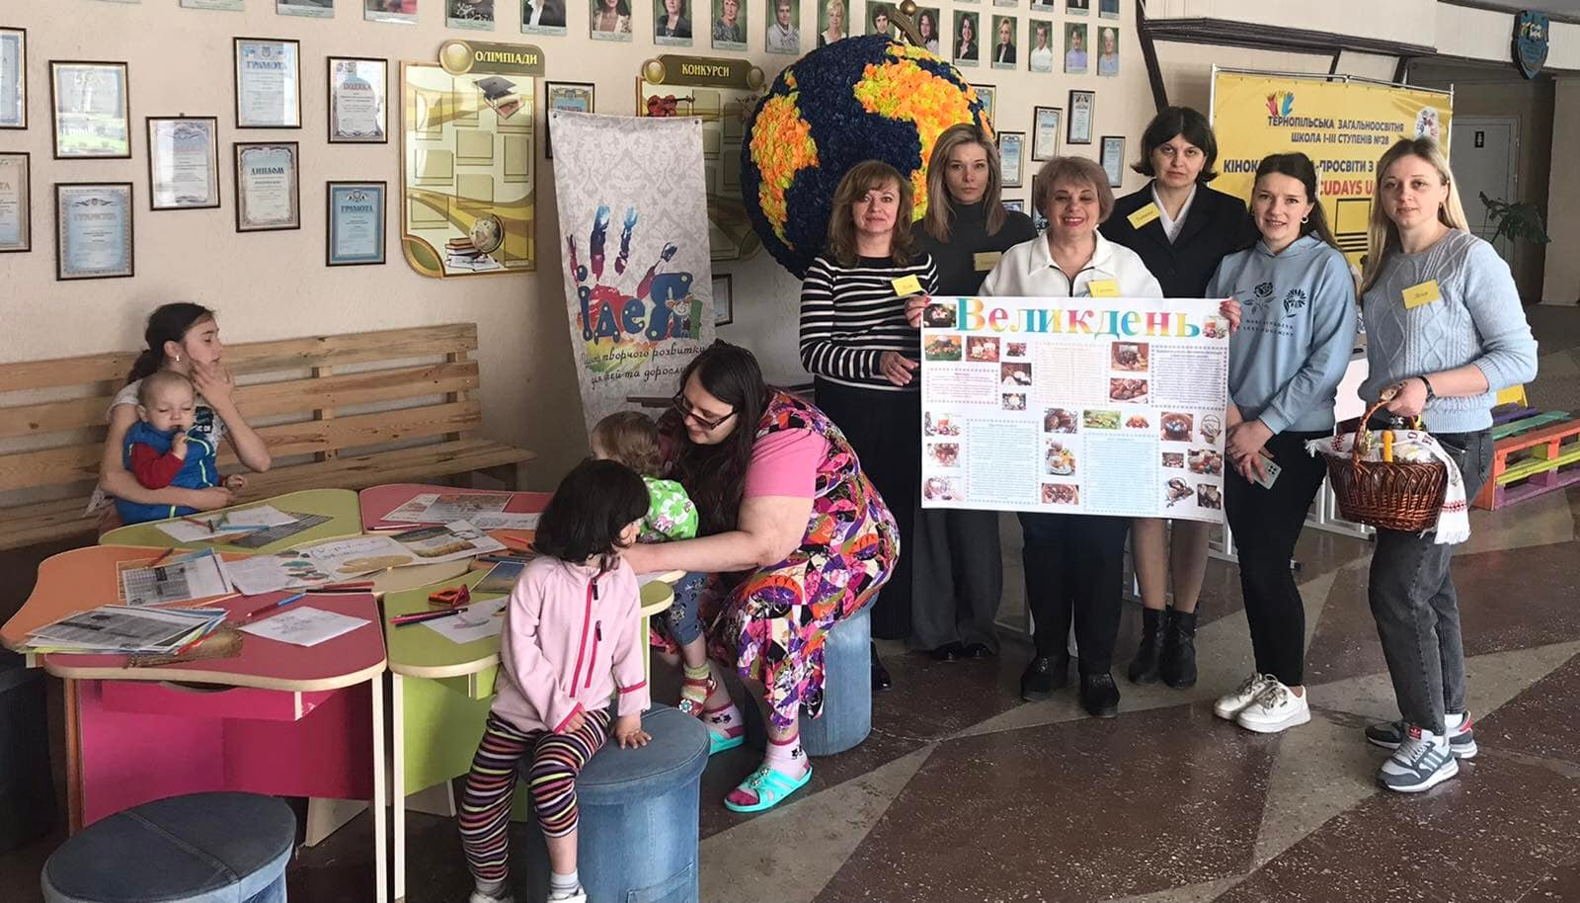
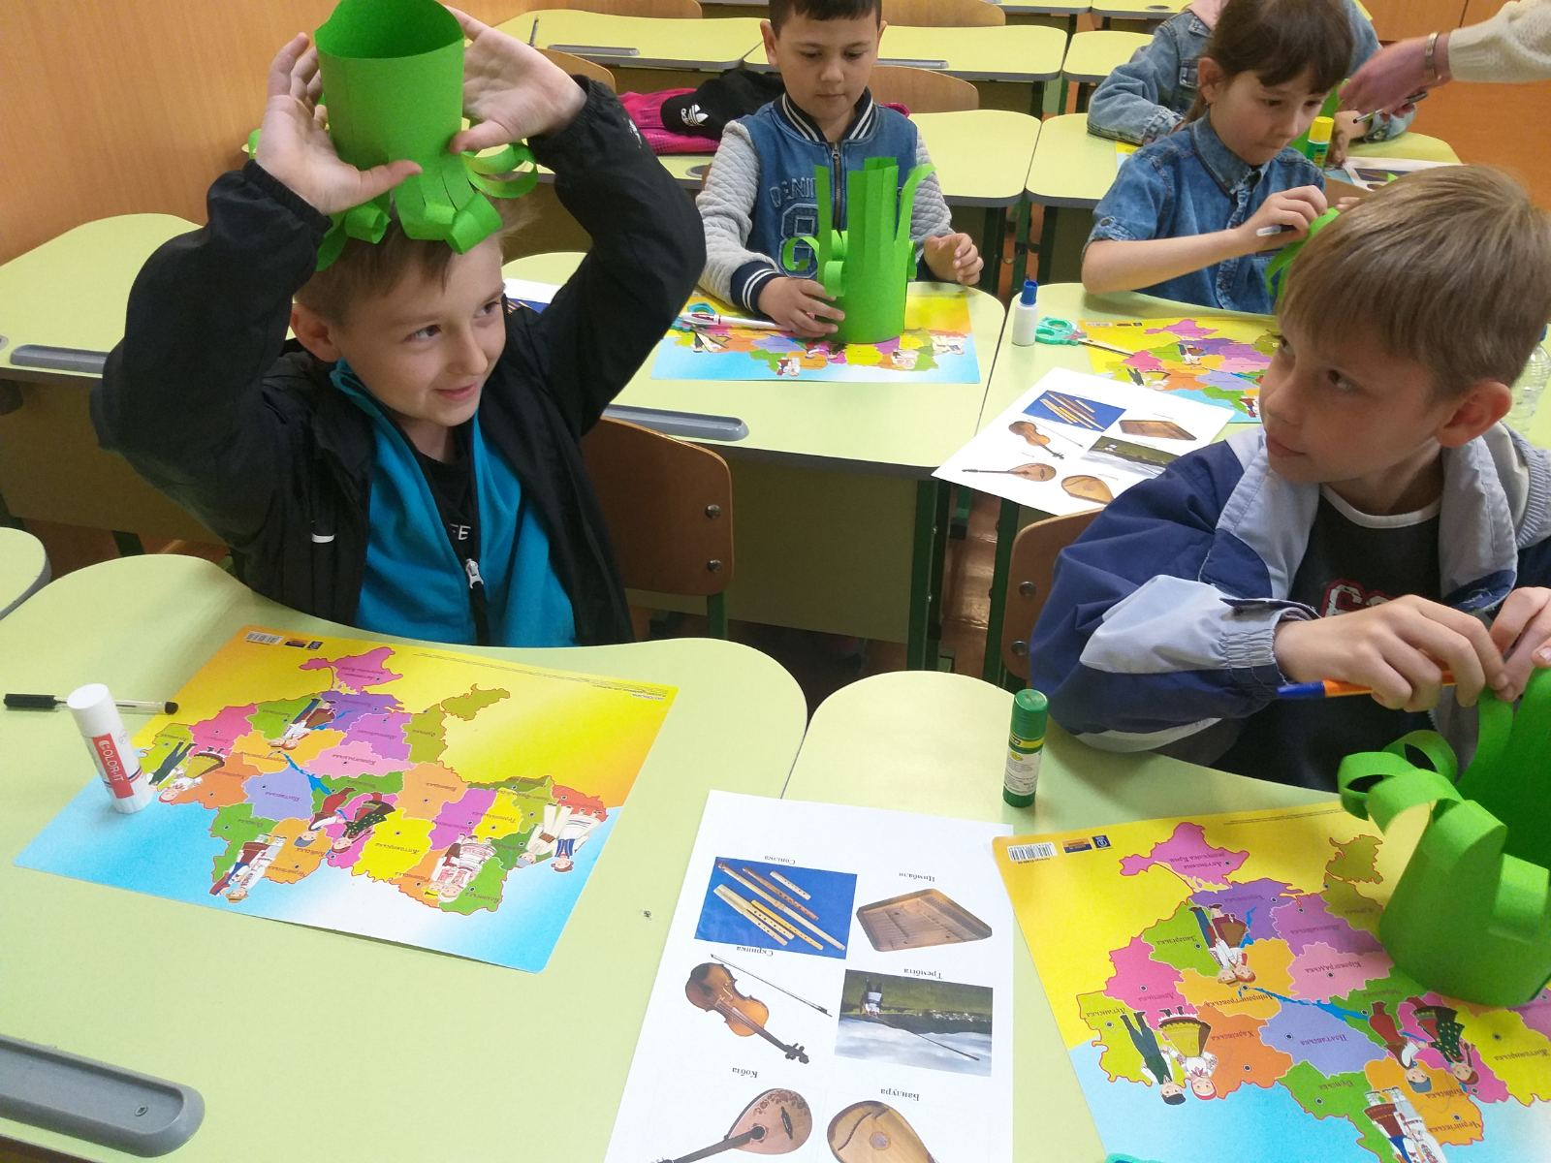
«ЄДИНІ»
ТСШ№29
Ятищук Анатолій - директор
Похила Лілія Володимирівна – учитель української мови і літератури
Вороняк Тетяна Богданівна – учитель української мови і літератури
Злепко Галина Миколаївна – учитель української мови і літератури
Кропельницька Тетяна Іванівна – учитель української мови і літератури
Галянта Лілія Володимирівна - психолог

